Slide 1
Enseignement professionnel en anglais en co-enseignement
Les points principaux de la présentation orale ont étés retranscris dans les commentaires de ce diaporama
Jean-François FERRIER
Lycée Frédéric FAŸS
VILLEURBANNE
Notes:
Tout est dans le titre : il s’agit d’enseignement professionnel, réalisé en anglais et avec plusieurs enseignants en tandem.

Slide 2
Extraits du CECRL niveau B2 et du référentiel Am:cr
… comprendre le contenu essentiel de sujets concrets ou abstraits dans un texte complexe, y compris une discussion technique dans sa spécialité…
… poursuivre le travail sur les activités langagières en les appliquant au domaine professionnel spécifique à la section et aux gestes techniques en contexte ;
… consulter presse ou sites en langue anglaise et placer ainsi le domaine professionnel de la section dans la perspective de la culture professionnelle et de la démarche scientifique des pays anglophones.
Notes:
Le CECRL évoque les échanges avec un « locuteur natif » et le référentiel donne comme objectif l’ouverture aux pays anglophones. Mais …

Slide 3
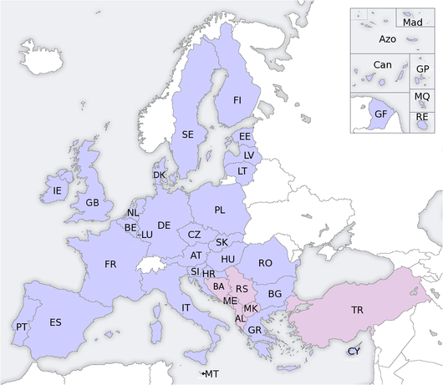
Agrandissement du cadre
L’Union européenne est pour la construction acier une zone « homogène ».
Mais peu de pays anglophones parmi les membres de l’UE.
Et un gros volume de ressources (logiciels, sites, publications, films…) exprimées en anglais dans l’UE.
Echanges en anglais avec des pays non européens et non anglophones.
Source fr.wikipedia.org
Notes:
… pour notre métier comme pour beaucoup d’autres, la zone géographique d’interactions est l’Union européenne – voire le Marché unique – .
Fin 2018 seuls la Grande-Bretagne, l’Irlande et Malte ont l’anglais dans leurs langues officielles.
Il existe depuis plusieurs décennies une forte production d’études, de publications, de matériaux pédagogiques… en anglais dans cette zone européenne.
De plus, bien souvent, des techniciens sont amenés à échanger en anglais sans être natif ni l’un ni l’autre. Que ce soit au niveau européen ou mondial.
On peut donc imaginer agrandir le cadre dans le sens de « ne pas se limiter aux locuteurs natifs ni aux pays anglophones ».

Slide 4

Objectifs de l'enseignement professionnel en anglais
  (d’après les recommandations pour le co-enseignement d’anglais – sti en Bts Fed et Ms)
  Communiquer correctement en langue anglaise
  Ecrire des rapports clairs et concis en langue anglaise
  Comprendre les instructions et le lexique technique couramment utilisé dans la spécialité en langue anglaise
  Echanger entre techniciens européens et internationaux à l’écrit et à l’oral.
INSTALLATEUR/FORMATEUR TRILINGUES H/F (FRANCAIS-ANGLAIS-ESPAGNOL) - Poste et missions :
Réaliser l’installation et le paramétrage des logiciels… sur les sites clients, ainsi que la formation des utilisateurs. Mission réalisée à distance et sur site partout dans le monde.
Notes:
Steel Projects est un logiciel de gestion de production en construction acier.
L’offre d’emploi indique que la formation et le support client se font en anglais dans 70% des cas, partout dans le monde.
Dans cette diapositive, et dans les suivantes, les illustrations sont pour la plupart cliquables et mènent ainsi à la source.

Slide 5
Lors de l’examen ?
Deuxième situation d’évaluation des compétences en anglais :
  Sur le projet en cours de réalisation en E51 ou en E52.
  À partir d’un dossier documentaire de trois pages destiné à présenter ce projet :
    présentation du projet en anglais,
    une ressource technique en anglais liée au projet,
    un élément du contexte des pays anglophones en rapport avec le projet.
 Cette situation n’évalue pas spécifiquement les compétences professionnelles
 Mais l’enseignement professionnel en anglais doit néanmoins permettre de former à ces compétences.
Notes:
Les enseignants proposent un thème sur et pendant les épreuves E51 ou E52.
L’évaluation se déroule pendant l’épreuve concernée (sur les 40 ou 120 heures, la préparation du dossier se fait en dehors de ces heures).

Slide 6
Quelques pistes pour quelques activités
Notes:
On présente justes quelques pistes, sans chronologie ni hiérarchie. La plupart sont issues de retours d’expérience de quelques lycées.
Privilégier l’activité des étudiants.
Ne pas se placer dans un schéma descendant enseignants-étudiants.

Slide 7
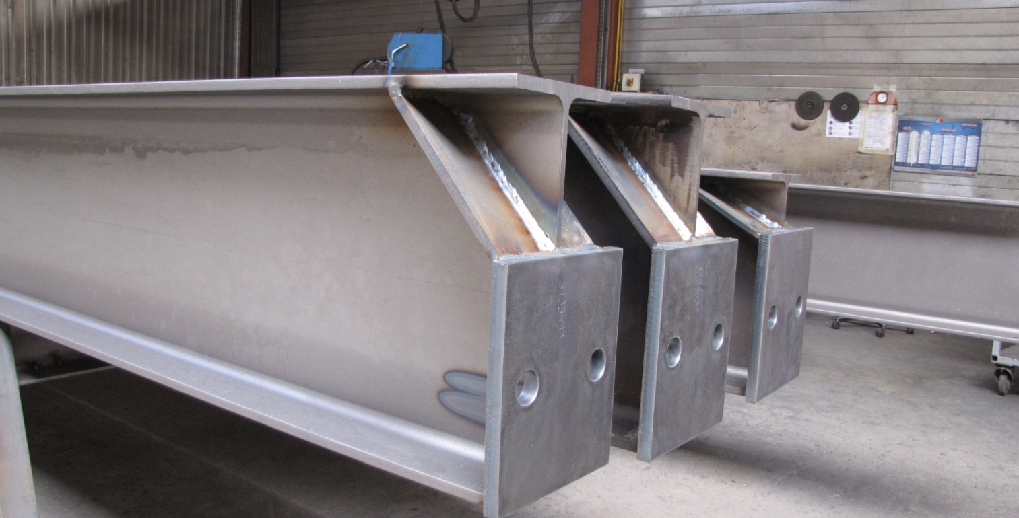
Visite d’entreprises
Visite d’une entreprise et de ses réalisations avec la participation des étudiants et des enseignants : anglais et enseignement professionnel.
Notes:
Activité construite à partir d’une visite efffectuée dans le cadre du « stage de sensibilisation au monde de l’entreprise » et pendant laquelle les thèmes de la structure de l’entreprise, des différents métiers représentés, de la vie d’une affaire, de la conception et de la réalisation ont été abordés.

Slide 8
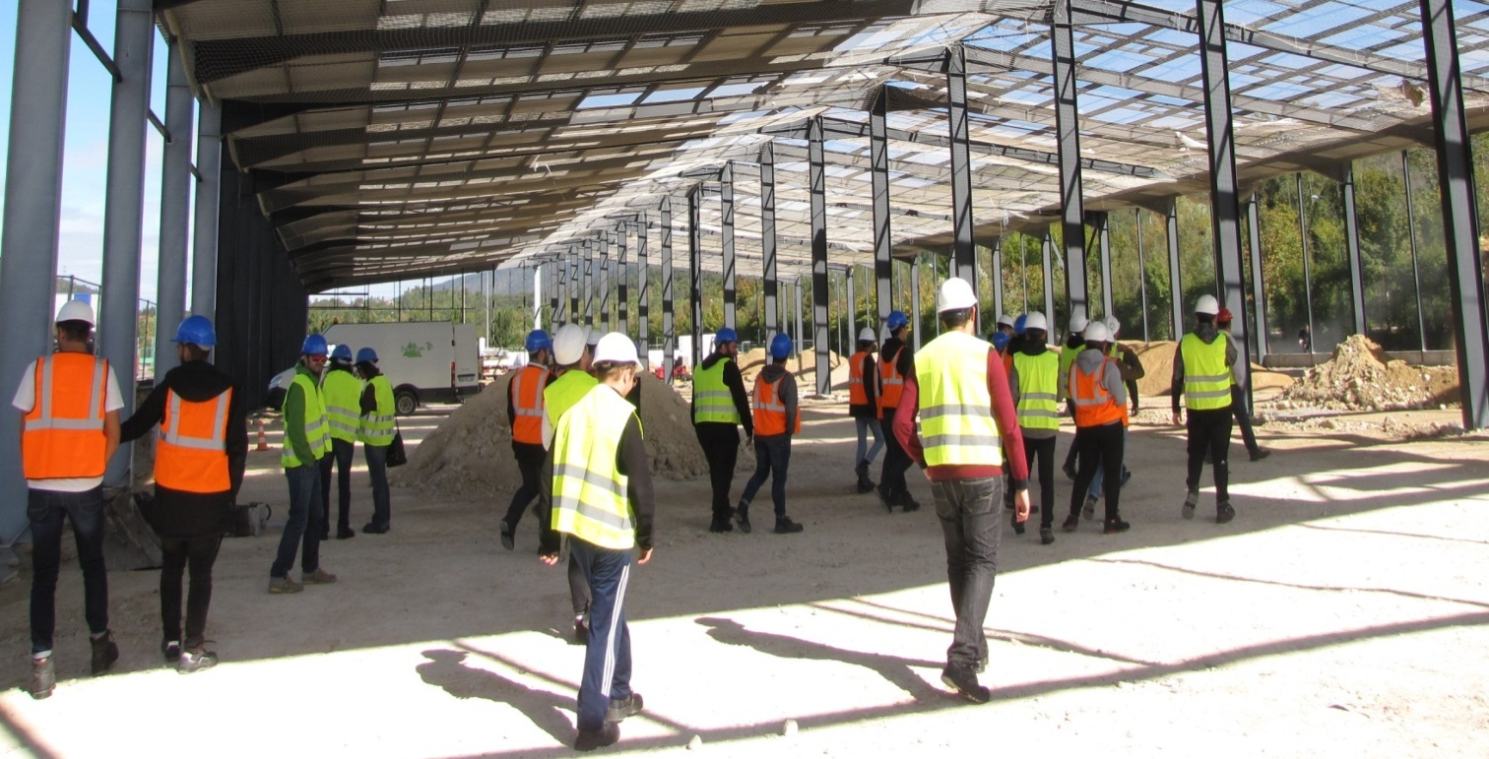
  Diaporama et restitution orale en anglais par binômes :
  Organisation de l’entreprise
  Bureau d’études et méthodes
  Atelier acier, atelier aluminium
  Les métiers de la charpente et de la menuiserie métalliques
Notes:
Suite à cette visite.
Les étudiants travaillent à partir de documents entreprises, de leurs notes et des photographies prises lors de la visite.

Slide 9
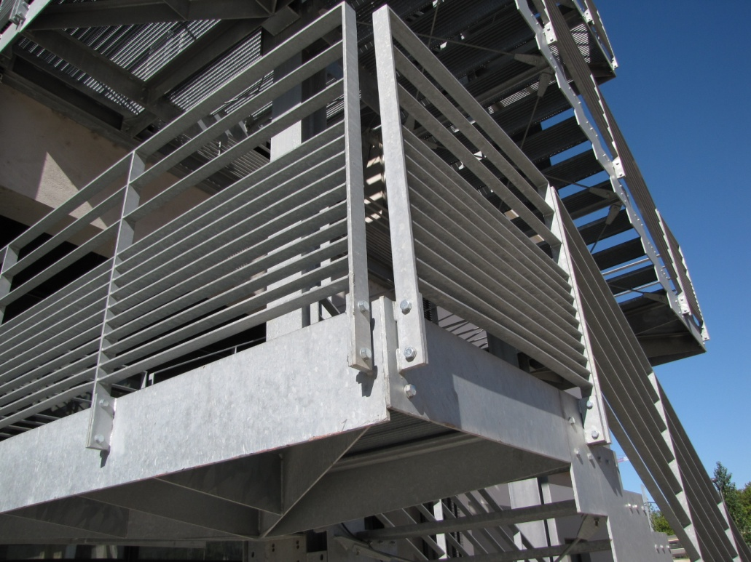
Exposés sur des points du domaine professionnel
Travail par binômes
Recherche de documents en anglais
Analyse, synthèse
Compte-rendu écrit
Diaporama
Restitution orale
Source youtube .com
Notes:
Une activité sur plusieurs séances qui est ici basée sur les objets et les méthodes de la métallerie, mais qui s’applique bien sûr à tout notre domaine professionnel.

Slide 10
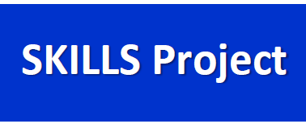
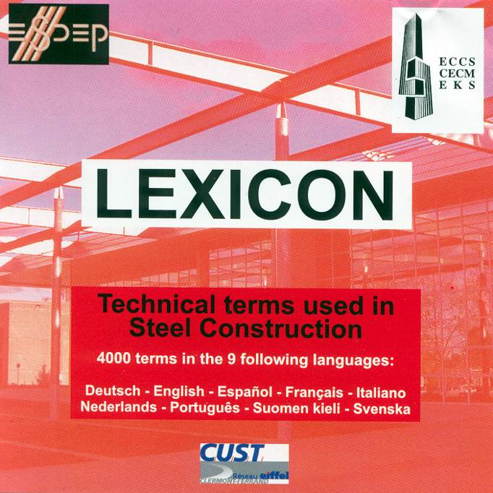
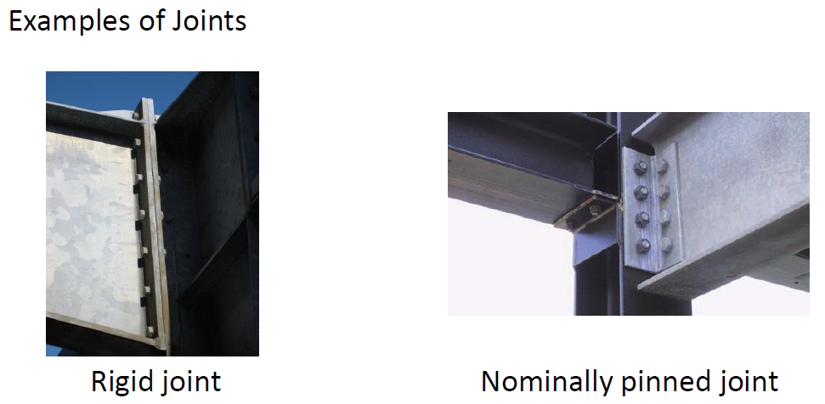
Vocabulaire des architectures métalliques
Source APK
Notes:
Des points de vocabulaire sur des notions concrètes et en contexte. Donc des activités langagières et professionnelles.
Certains des modules et des guides du Skills Project sont accessibles depuis le site du CTIM ; et l’ensemble de ces documents est dans les cahiers de l’APK.
Le Lexicon est dans les cahiers de l’APK.

Slide 11
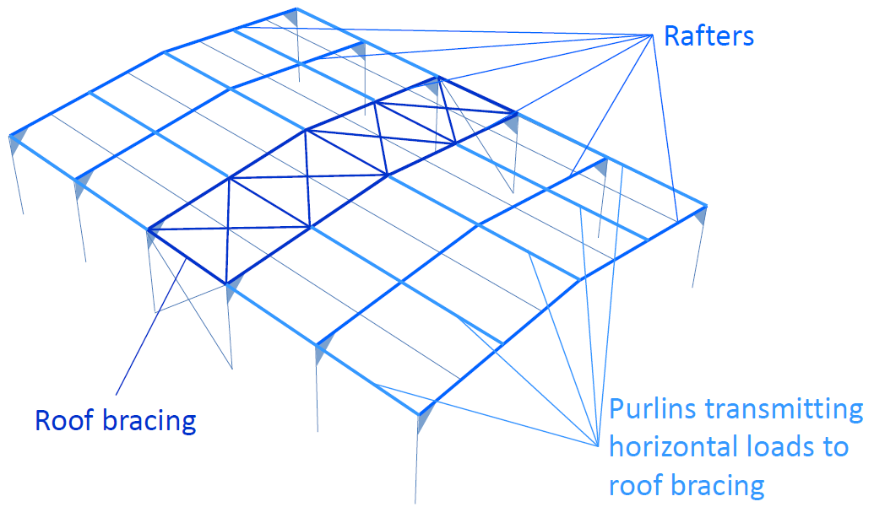
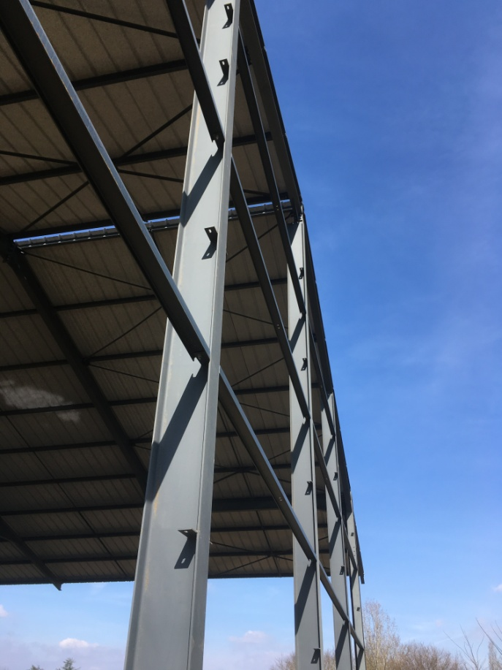

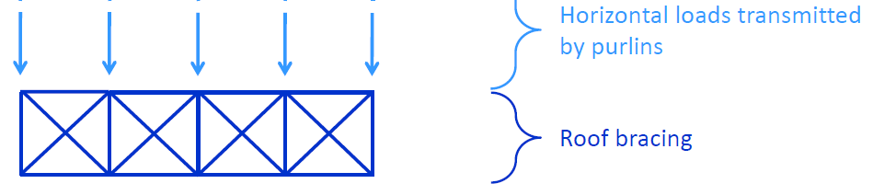
Noms et fonctions
Notes:
Extension du vocabulaire à l’étude et à l’analyse du fonctionnement des éléments d’un ouvrage. Y-compris les paramètres de calcul de validation de la conformité aux EuroCodes.
Ici le module Skills Project traite du lien entre la densité du contreventement de versant et les longueurs de flambement des traverses.
Beaucoup de matériel disponible dans Skills et dans le programme Esdep.

Slide 12
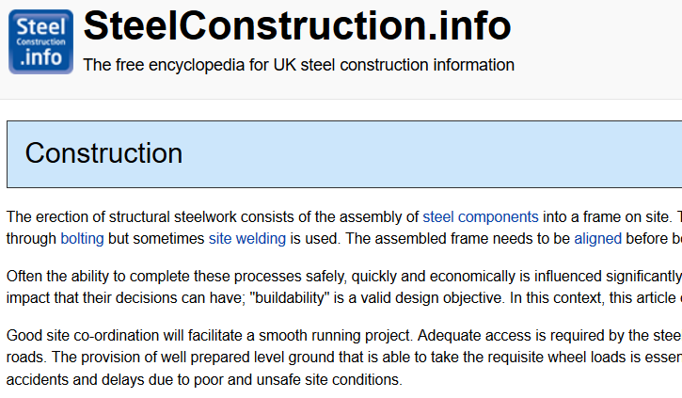
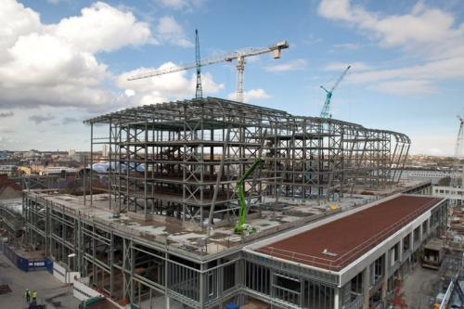
Savoir-faire anglais
Notes:
Un wiki écrit par des spécialistes et donnant un panorama de la construction acier en Grande-Bretagne. Une culture très ancienne en charpente métallique et possiblement différente de la culture française.
About :
« SteelConstruction.info is the free encyclopedia for UK steel construction. This website is being actively maintained and developed by BCSA, Steel for Life and the SCI acting in partnership. It draws together a wealth of information and advice available from the steel construction sector and presents it in a simple to use, searchable, and familiar wikipedia format that hopefully appeals to a broad range of construction professionals.
At the heart of the new site are over one hundred interlinked articles written by industry experts and external consultants on topics as diverse as cost planning, life cycle assessment, fire engineering and the key issues involved in the design of schools and hospitals. These articles, which are all freely downloadable in PDF format, act a roadmap to further information through multiple links to detailed resources available from the partners as well as other external sources.”

Slide 13
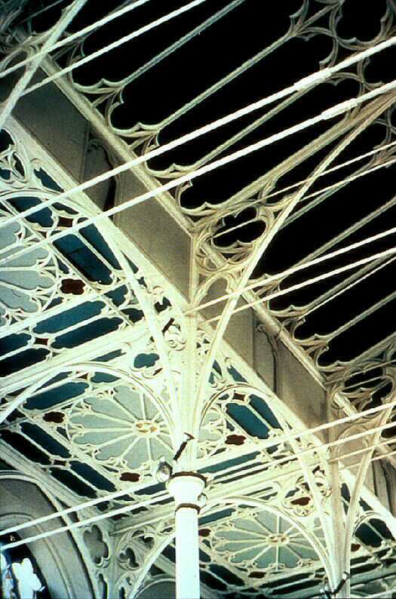
Texte et gestes du domaine professionnel
EARLY STRUCTURAL USES OF IRON IN BUILDINGS
Steel and before that iron, have been used in building construction for a very long time. The first uses were as secondary components - connectors, shoes and straps, mainly in combination with timber as the principal structural material. ...
Thomas Rickman combined the structural utility of cast iron columns with delicate ornament in the gallery fronts and ceilings to the nave and aisles of St George’s Church, Everton, UK (1812‑14) (Slide 9).
Source Esdep : lecture 1B4
Notes:
L’Esdep est le « Programme européen pour l’enseignement de la construction acier ». Des leçons – mais aussi des films - produites par une centaine de spécialistes sur tous les points de notre domaine professionnel (historique, conception, réalisation). Et certaines sont traduite en français.
Ici les débuts de l’histoire de la construction acier en Grande-Bretagne…

Slide 14
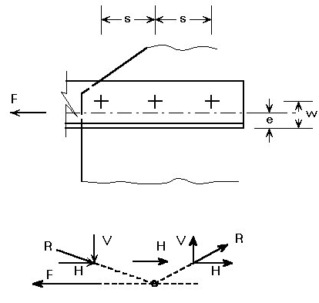
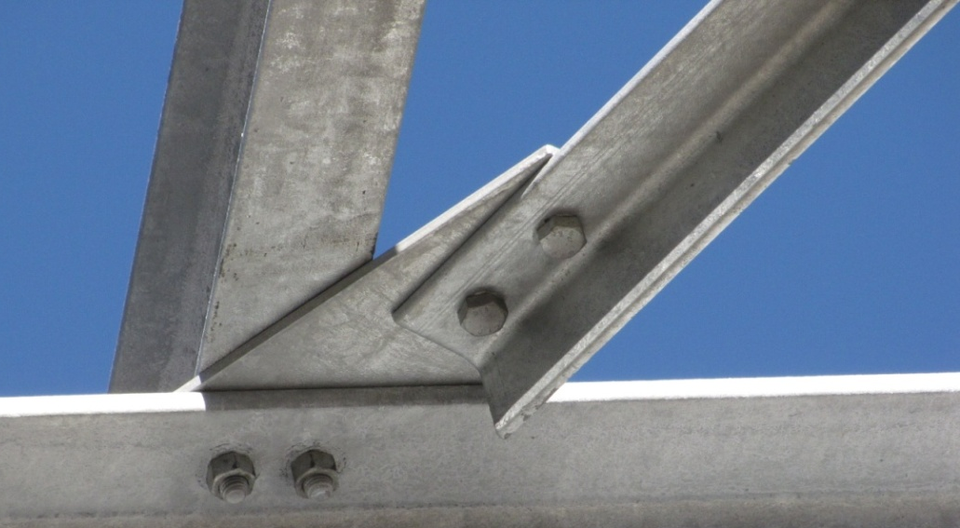
The eccentricity moment (F(w-e)) causes extra forces in the bolts.
In practice the effect of eccentricity may be approximately accounted for by means of a multiplication factor ψ on the force H.
For usual dimensions of these connections, the following values may be used:
For 2 bolts ψ = 1,20
For 3 bolts ψ = 1,10
For more than 3 bolts, the effect of
eccentricity is normally neglected.
Source Esdep : lecture 11.4.3
Notes:
… et ici la prise en compte forfaitaire des excentrements dans les attaches boulonnées des cornières.
Dans le même ordre d’idée on pourrait utiliser ponctuellement des extraits de la version en anglais des EuroCodes.
Cette leçon Esdep ne concerne pas l’autre attache boulonnée de la photographie !

Slide 15
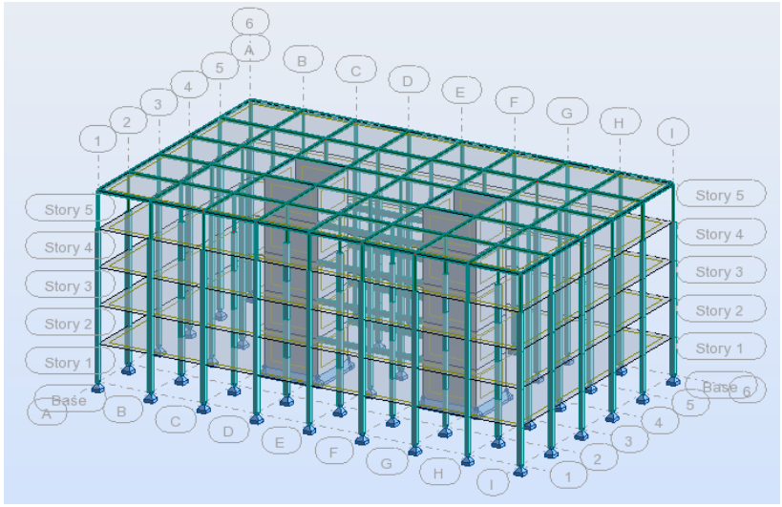
Utilisation des logiciels avec leur interface en anglais
Creating a Structural Model
Ce tutoriel écrit est associé à une vidéo qui ne comporte pas de commentaires oraux.
Ces commentaires pourraient être réalisés par les étudiants.
Source AutoDesk
Notes:
Le tutoriel est en mode statique sur une page d’aide et est explicité par cette vidéo de 1’30.
Des avantages multiples : activité langagière, participation très active des étudiants et formation au logiciel.
A utiliser bien sûr avec l’interface du logiciel en anglais.

Slide 16
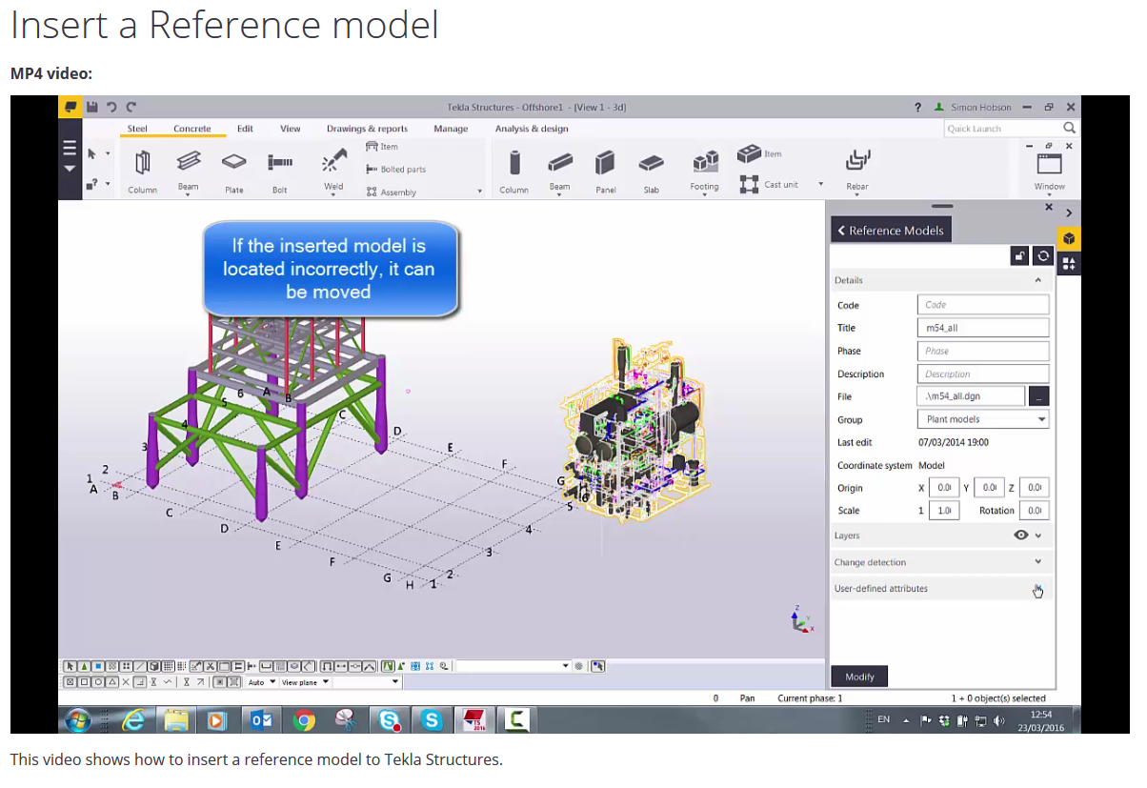
Idem pour ce tutoriel Tekla®
Source Trimble
Notes:
Même démarche pour ce tutoriel de 3’10’’ sur l’interopérabilité.
D’autres tutoriels vidéo, en anglais écrit et oral, sont sur Tekla Campus.
Beaucoup d’autres progiciels permettent des activités du même type, comme Portal+, Cop2…

Slide 17
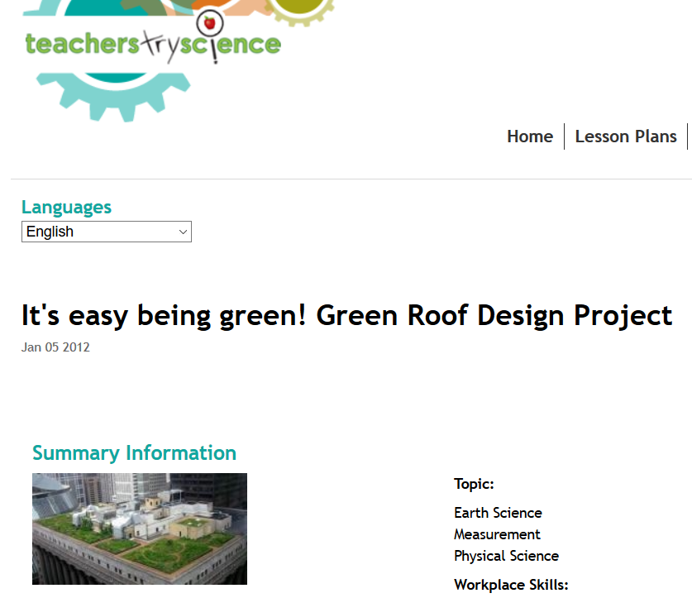
Projets scientifiques ou techniques
Notes:
Une activité en projet de long terme sur l’effet des toitures végétalisées sur la carte des températures en ville.
About us :
« Teachers TryScience is a collaborative effort between the New York Hall of Science, IBM Corporation and teachengineering.org.
We are grateful to the Teachers TryScience Advisory Committee for their invaluable input into the creation of this web site. Our Advisory Committee includes:
Texas Regional Collaboratives
MyScience
Columbia University Fu Foundation School of Engineering & Applied Science
New Jersey Chamber of Commerce Foundation
King’s College London »

Slide 18
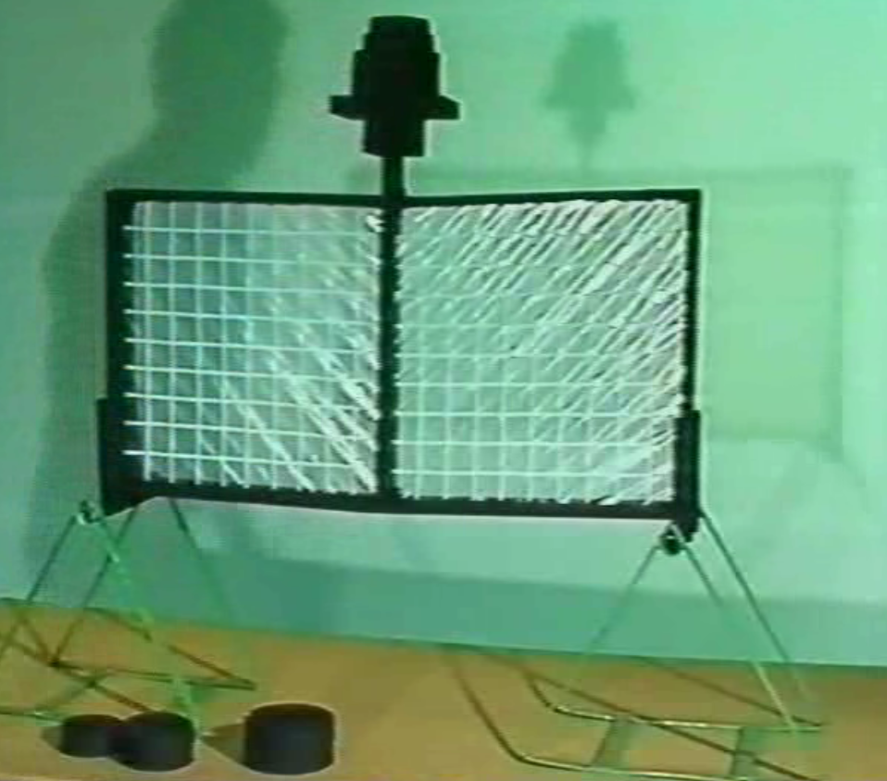
Films Esdep (European Steel Design Education Programme)
Avec les commentaires oraux et leur transcription écrite
TENSION FIELD ACTION IN PLATE GIRDERS
The frame represents the flanges and stiffeners of a plate girder, and the polythene its web. The polythene is being stretched between the two corners of the frame and this tension gives the system its strength. If we cut the polythene along the buckle line from corner to corner, the frame remains stable ; the cut does not detract from the tensile strength. However, if we cut across the buckle, severing the polythene in tension, the frame collapses.
Source APK
Notes:
On trouve dans le programme Esdep, mais aussi ailleurs, des vidéos sur de nombreux thèmes (feu, ponts mobile, résistance et stabilité, habillage…).
Ces films sont accompagnés de la transcription écrite des commentaires, en anglais, mais aussi en français pour certains.

Slide 19
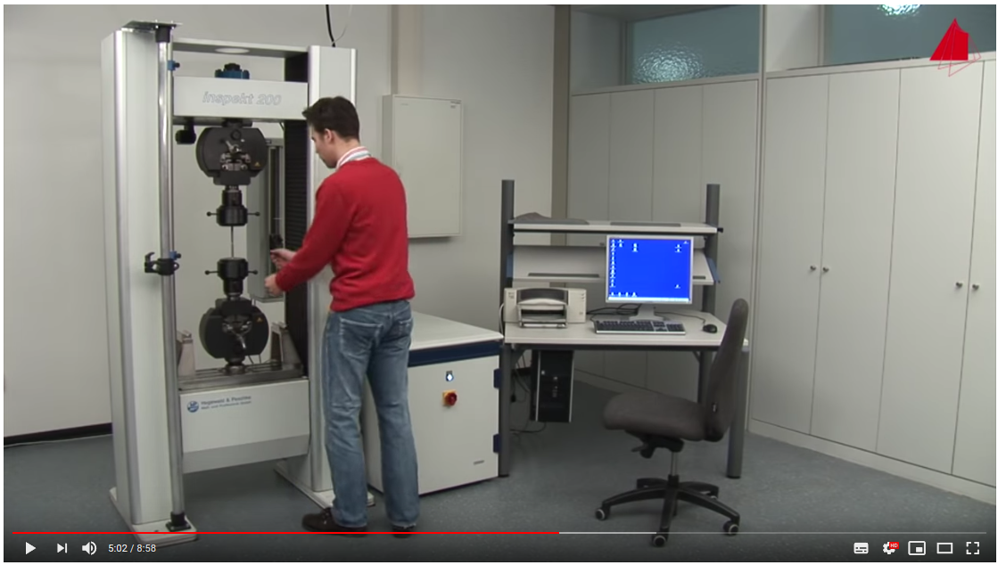
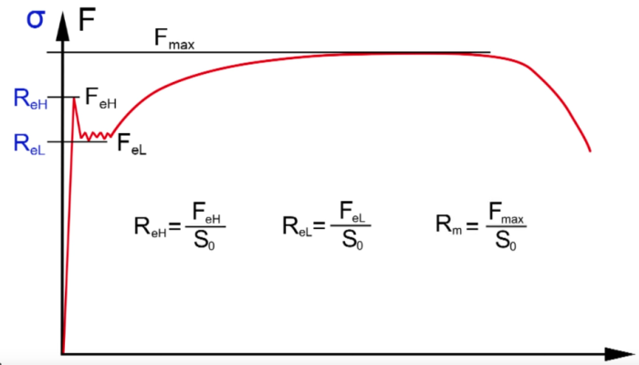
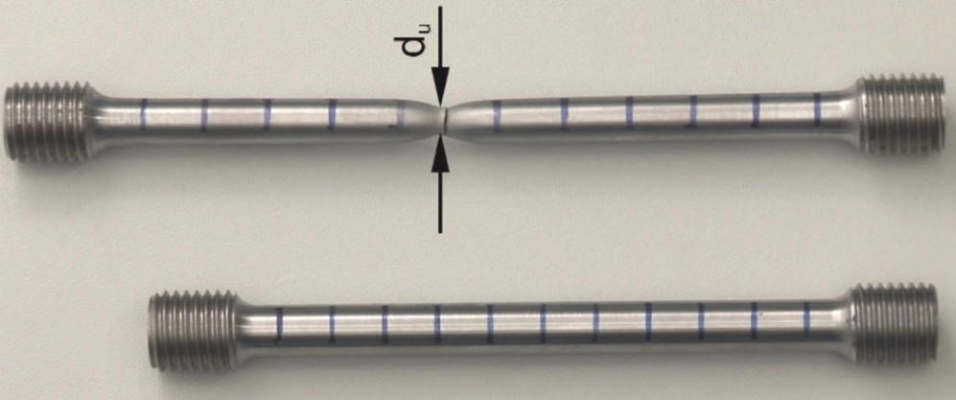
D’autres films
L’essai de traction avec les commentaires oraux en anglais (ou en allemand)
Source youtube.com
Notes:
Une vidéo qui présente l’ensemble de l’essai : mise en place de l’éprouvette, mesure, dépouillement et conclusion. Version en anglais et en allemand.
A propos :
« Methods to test materials - Tensile test - Brinell hardness test - Vickers hardness test - Rockwell hardness test - Charpy impact test - Fatigue test - Metallography part I - Metallography part II - Dye penetrant Inspection - Magnetic particle examination - Ultrasonic testing - X-ray inspection and computed tomography - Scanning electron microscope - Eddy current testing
Responsible: Prof. Dr.-Ing. Rainer Schwab, Karlsruhe University of Applied Sciences, Germany »

Slide 20
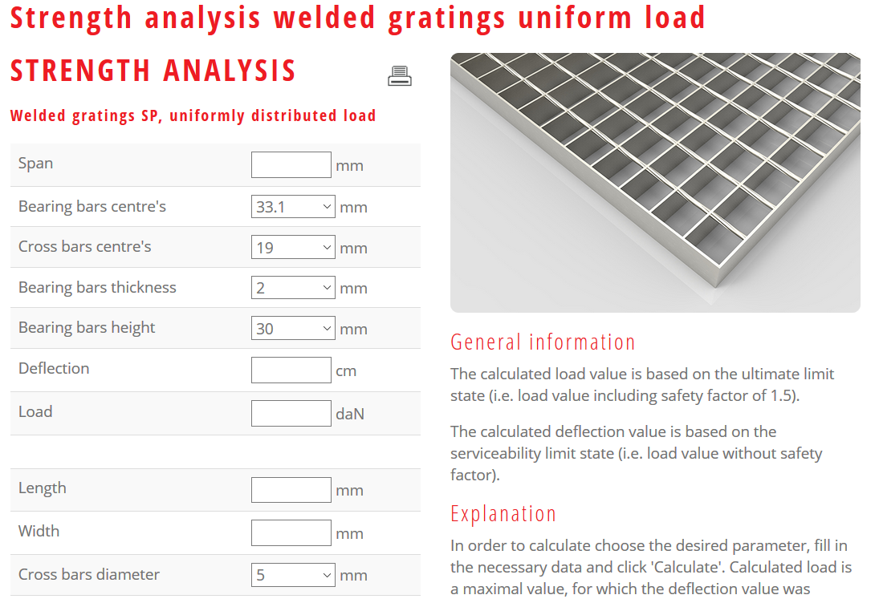
Validation d’un composant au cours d'un projet
L’utilisation d’un tel composant nécessite de s’inquiéter de sa conformité aux règlements européens sur les produits de construction (http://www.rpcnet.fr/)
Source Staco
Notes:
Evidemment, les étudiants peuvent aussi pratiquer l’enseignement professionnel en anglais en dehors de l’heure hebdomadaire. C’est le cas pour cette recherche documentaire lors d’un projet.
Il faut porter une attention toute particulière à la validité de notre démarche dans le cadre du Marché unique et du respect des normes et des règlements (EuroCodes, Règlement produits de construction (RPC)). Sauf si appliqué à un projet hors Europe.

Slide 21
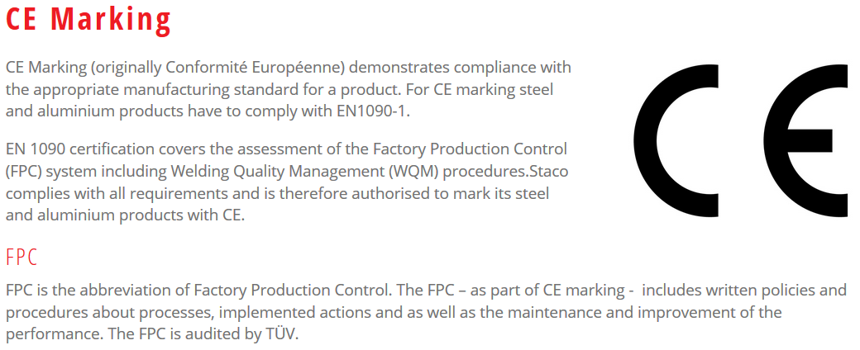
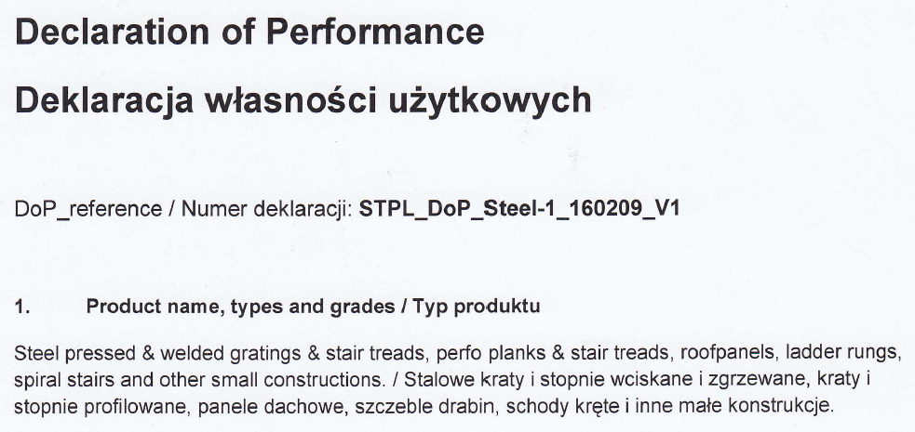
Source Staco
Notes:
Validation par le marquage CE.
La DoP complète de ce produit indique une classe d’exécution EXC2 pour ce caillebotis.

Slide 22

Offres d’emploi
Assist in planning and preparing detailed drawings for the structural design on manufacturing buildings and process facilities.
Use 3D CAD and other software, including Tekla Structures, Revit, AutoCad, Microstation V8i, Bluebeam and Adobe Acrobat.
Demonstrate knowledge of CAD standards and best practices.
Demonstrate ability to apply formulas, principles, and practices to complete required drawings.
Provide a range of drawing production work including problem analysis, layout, detailing, drafting, and calculations on project of substantial variety and complexity.
Demonstrate knowledge of assigned and related disciplines.
…
Source indeed.com
Notes:
Un extrait des missions proposées pour un emploi de technicien aux États-unis.
On y retrouve comme dans beaucoup d’offres d’emploi reçues pour les Bts Am:cr dans nos établissements : du travail d’équipe, de l’utilisation de logiciels 3D, de la connaissance des règlements, de la conception, du calcul, de l’exécution, de la production de plans de réalisation et de notes de calcul, du métré, de l’interface avec d’autres corps d’état…

Slide 23
Merci pour votre attention
Notes:
D’autres pistes explorées, ou à explorer :
Les textes généraux sur les ouvrages marquants en charpente métallique ou en ouvrages d’art, qu’ils soient anciens, modernes ou en projet,
Le tenders electronic daily,
Les Mooc (département de génie-civil de l’université d’Alicante ou celui du Mit),
…

